Slide 1

我的发现
评 坪 苹
辩 辨 辫 瓣
澡 燥 躁 噪 操
饿 鹅 俄 娥
价
草
果
争
分
子
花
洗
干
急
音
做
饥
天
国
嫦

Slide 2
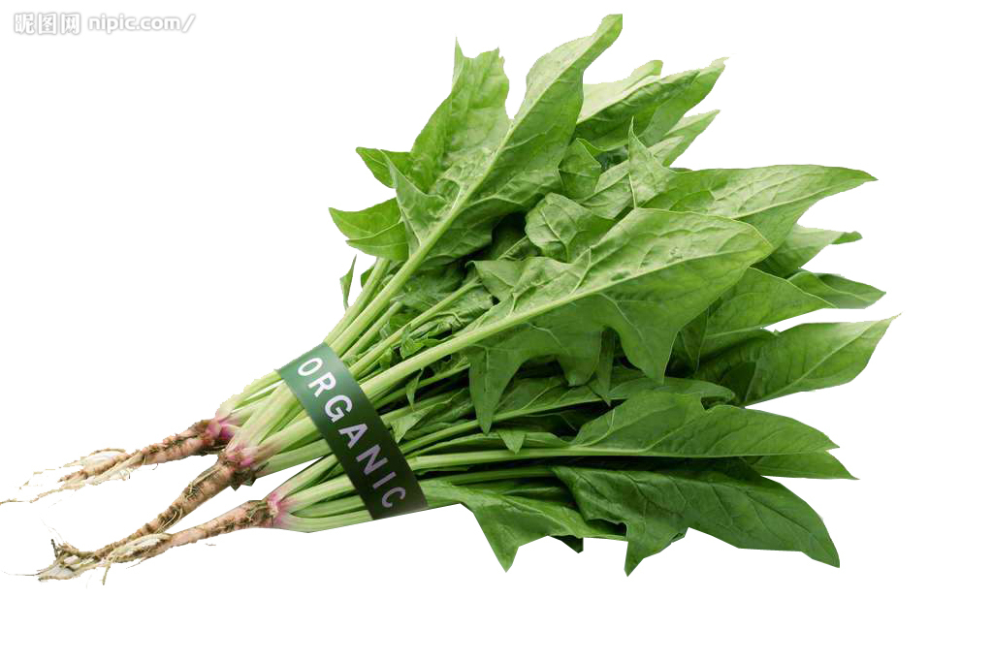
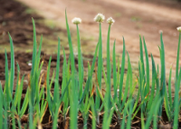
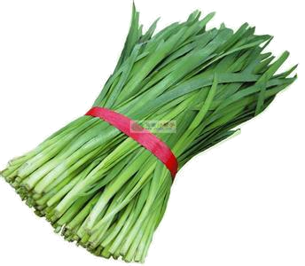
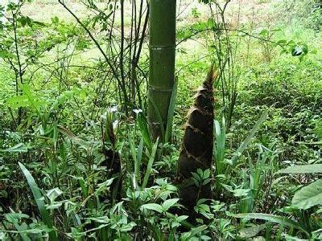
正月菠菜才吐绿
二月栽下羊角葱
三月韭菜长得旺
四月竹笋雨后生

Slide 3
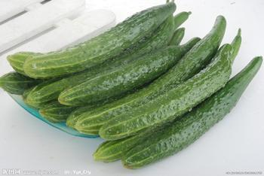
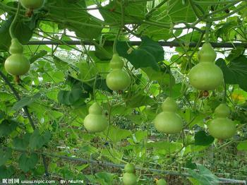
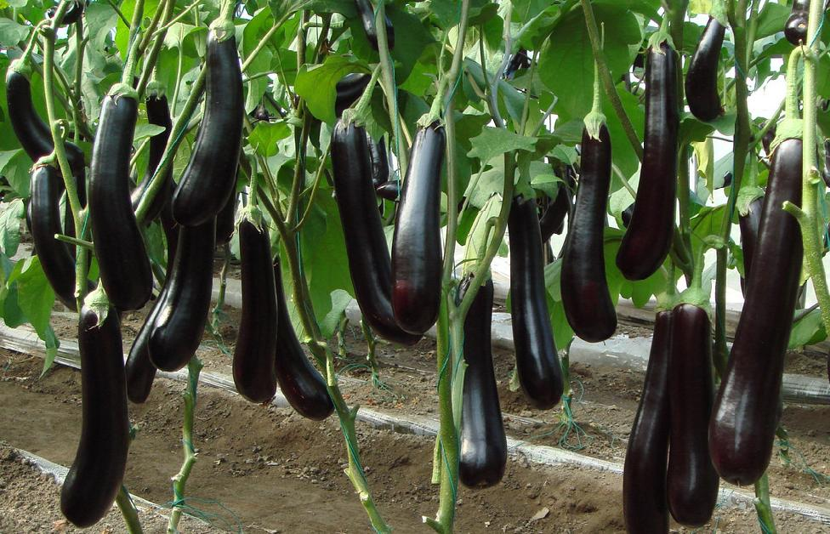
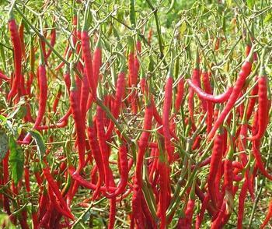
五月黄瓜大街卖
六月葫芦弯似弓
七月茄子头朝下
八月辣椒个个红

Slide 4
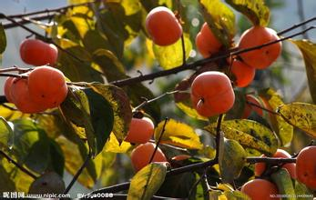
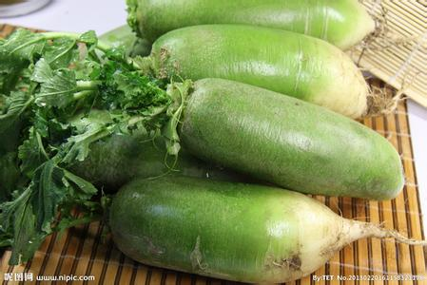
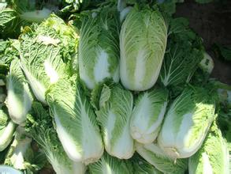
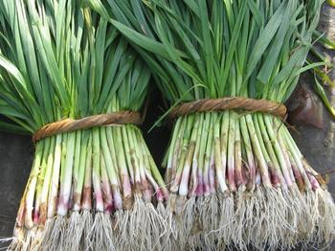
九月柿子红似火
十月萝卜上秤称
冬月白菜家家有
腊月蒜苗正泛青

Slide 5

一年四季瓜果蔬菜的农谚歌谣
正月菠菜才吐绿 二月栽下羊角葱
三月韭菜长得旺 四月竹笋雨后生
五月黄瓜大街卖 六月葫芦弯似弓
七月茄子头朝下 八月辣椒个个红
九月柿子红似火 十月萝卜上秤称
冬月白菜家家有 腊月蒜苗正泛青

Slide 6

人体器官
肩膀 手臂 胸膛 腹部 肠胃 脊背
与“月”有关：脸、股、胳、膊、肘、肝、胆、
肺、脾、脏、腕、脖、脑、
肥、胖、腰、服、肤、

Slide 7

许多伟大的发明和发现都离不开细心的观察。
鲁班 地球有吸引力
发明
牛顿 蒸汽机
发现
瓦特 锯子

